Slide 1

«Конкурсный урок:
зона риска —
территория победы»
«Как превратить 40 минут страха в 40 минут триумфа».
Ширшина Елена Борисовна,
методист ЦНППМ ПКИРО
педагог-наставник
учитель начальных классов
высшей категории

Slide 2

Какие ошибки вы допускали на своих открытых уроках?

Slide 3
ОШИБКИ ОТКРЫТЫХ УРОКОВ
Работающий без надобности проектор
Домашнее задание без объяснения
Урок без структуры
Урок с непродуманным количеством учебного материала (всё лучшее-сразу)
Много раздаточного материала
Неаргументированные отметки
Мало вариантов формирующего оценивания
Провальный урок (нет плана А,Б,В)
Нет микроитогов
Заучивание ответов детьми
Выбор слишком лёгкого или трудного материала
Неотработанные приёмы
Длинные видео

Slide 4
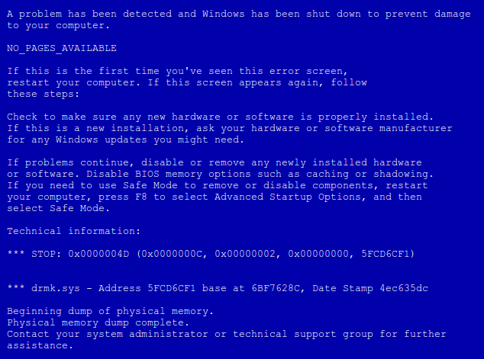


Slide 5
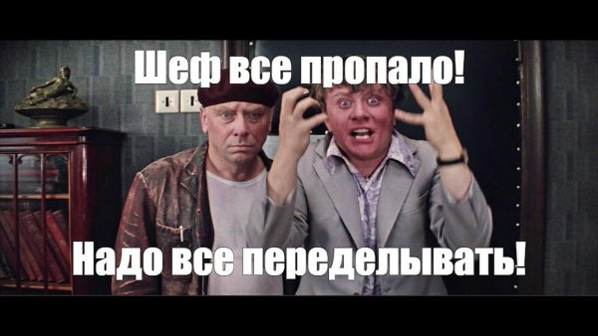
ЧТО-ТО ПОШЛО НЕ ТАК…

Slide 6
Что может пойти не так на конкурсном уроке?
ВСЁ !!!
Тревожность зашкаливает.
Техника подводит
Рядом нет группы поддержки
Дети незнакомые (активны, пассивны)
Не хватает времени
И это ещё не всё…..

Slide 7

У страха глаза велики
…если эмоции зашкаливают, язык
заплетается, горит лицо и шея :
В чужой школе без поддержки тревога зашкаливает.
Что может пойти не так:
Язык заплетается, вы говорите слишком быстро или слишком тихо.
Вы забываете следующий этап урока.
Вы смотрите в пол или в потолок, избегая глаз жюри и детей.
У вас трясутся руки и ноги, стучат зубы.

Slide 8

Пути решения
Физическая нагрузка (незаметная): Сильно сжимайте и разжимайте пальцы ног в обуви, пока слушаете ответ ученика. Это сбрасывает адреналин.
«Свой человек» в зале: Найдите в классе самого улыбчивого, открытого ребёнка. Ведите урок, периодически обращаясь к нему. Его улыбка будет вашим якорем спокойствия.
Дыхание: Перед входом в класс сделайте 3 глубоких вдоха (вдох носом — задержка — выдох ртом в два раза длиннее).
Снижение важности: Скажите себе: «Я здесь не для того, чтобы победить. Я здесь для того, чтобы провести интересные 40 минут для этих детей».
Смещение фокуса с себя на детей
снижает тревогу.

Slide 9
На презу надейся, а сам не плошай
«Технический апокалипсис»
Чужая техника подведёт с вероятностью 80%.
Что может пойти не так:
Не читается флешка.
Не тот разъём у проектора.
Нет звука (или он тихий/хрипит).
Презентация «поехала» (шрифты, картинки).
Выключился свет/автоматы.
Не работает пульт/мышь.
Не подключается ваш ноутбук.
Нет доступа в интернет / заблокированы сайты.

Slide 10
Пути решения
Флешка не читается: Всегда имейте резервную флешку и дублируйте файлы в облаке (ссылка короткая, чтобы быстро скачать на школьный компьютер).
Отправьте презентацию себе на почту или в мессенджер.
Не тот разъём у проектора: Носите с собой универсальный набор переходников (HDMI–VGA, USB-C–HDMI). За час до урока проверьте подключение и договоритесь с техником.
Нет звука: Проверьте настройки звука и кабель. Имейте при себе маленькую портативную колонку с Bluetooth на случай, если встроенные колонки не работают.Если видео без звука – озвучьте его сами.
Презентация «поехала»: Сохраните презентацию в формате PDF (он не меняет шрифты и вёрстку) и держите его на флешке. Ключевые слайды распечатайте на случай полного отказа техники.

Slide 11
Выключился свет: Используйте фонарик на телефоне для подсветки доски. Переместите активность к окну. Быстро переключитесь на устную дискуссию или работу с раздаточным материалом – это ваш план Б.
Не работает пульт/мышь: Возьмите с собой запасную проводную мышь.
Не подключается ваш ноутбук: Проверьте совместимость разъёмов до урока, имейте необходимые переходники.
Нет доступа в интернет / заблокированы сайты:
Все необходимые видео и интерактивные задания скачайте заранее на компьютер или флешку. Скриншоты страниц используйте как наглядный материал, а интерактив замените работой с распечатками.
План «Без экрана»: Продумайте фрагмент урока, который можно провести без презентации (работа с раздаточным материалом, дискуссия, работа с учебником). Если техника «упадет» в первые 5 минут, вы должны быть готовы перестроиться без паники.
Договоритесь с учителем и проверьте всю технику заранее

Slide 12
Самостоятельное плавание
Вы остались один на один с незнакомым классом.
Рядом не будет коллеги, который вовремя подаст мелок, и нет своего «золотого» ученика, готового блестящим ответом вытянуть сложный момент. Спину греет только взгляд экспертов.
Организационные мелочи: не раздали вовремя материал, упала бумажка, кто-то порезался.
Эмоциональное истощение: не с кем переглянуться, учитель «сдувается».
Дисциплина: местные хулиганы проверяют на прочность.
Некому подстраховать с техникой: сломался мел, упала указка.
Некому контролировать тайминг: потеря времени, нет рефлексии.
Некому дать обратную связь: вы не знаете, понимают ли вас дети.

Slide 13
Пути решения
Организационные мелочи: Разложите все материалы по партам ДО звонка, а непредвиденные ситуации (упала бумажка) решайте без остановки урока — кивните ученику, чтобы поднял, или просто игнорируйте, если не критично.
Эмоциональное истощение: Найдите в классе 2–3 самых доброжелательных ребёнка и ведите урок для них — их улыбки и горящие глаза станут вашей «внутренней батарейкой».
Дисциплина: Подойдите к нарушителю близко, положите руку на плечо или парту, не прерывая речи — физическое присутствие учителя действует лучше окрика.
Некому подстраховать с техникой: Держите под рукой «тревожный чемоданчик»: запасной мел, личные маркеры, указка и влажные салфетки — всё необходимое в одной коробке на учительском столе.
Некому контролировать тайминг: Положите перед собой часы или телефон в режиме «полёт» с будильником за 5 минут до конца — это заменит взгляд на настенные часы.
Некому дать обратную связь:Включите в урок приёмы «Трёхцветный светофор» или «Сигнал рукой» (палец вверх/вниз, кулак/ладонь) — за 5 секунд вы увидите полную картину понимания и не потеряете темп.

Slide 14
«Чужие дети» (Главный риск)
Вы не знаете их темперамент, реальный уровень знаний, скорость работы, мотивацию. То, что блестяще работало с вашими «домашними» учениками, здесь может провалиться.
Что может пойти не так:
Завышенный темп — дети не успевают.
Заниженный темп — детям скучно.
Непонимание формулировок — иной понятийный аппарат.
Тишина в ответ — страх, стеснение, непривычка к открытым вопросам.
Несчитывание невербальных сигналов — вы не понимаете состояние класса.
Несовпадение уровня подготовки — знают больше или меньше ожидаемого.
Разный темп выполнения — группа быстрых и группа медленных растаскивают урок

Slide 15
Пути решения
Завышенный темп: Заранее подготовьте «лесенку» из 2–3 дополнительных заданий для быстрых, а основные этапы сократите до ключевых смыслов — лучше не додать, чем не уложиться.
Заниженный темп: Имейте в запасе 2–3 неожиданных вопроса или мини-задачу «со звёздочкой», которые бросаете в класс сразу, как только видите первые признаки скуки.
Непонимание формулировок: Начните с приёма «Корзина идей» или ключевые термины покажите на слайде и попросите объяснить своими словами — сразу увидите, где заминка.
Тишина в ответ: После сложного вопроса дайте 20 секунд на обсуждение в парах («перешептывание»), а затем спросите пару — так снимается страх публичного одиночного ответа.
Несчитывание невербальных сигналов: После каждого смыслового блока используйте быструю обратную связь: «сигналы рукой» (палец вверх/вниз) или цветные карточки на партах — это объективнее любых взглядов.
Несовпадение уровня подготовки: В начале урока дайте короткий входной тест или вопрос «Кто уже что-то знает об этом?» — это позволит скорректировать глубину материала прямо по ходу.
Разный темп выполнения: Предложите многоуровневые задания: «Минимум» (обязательно для всех), «Оптимум» (для большинства) и «Максимум» (для тех, кто сделал быстро).

Slide 16
Не хватает времени
Что может пойти не так:
1. Провалили начало — добиваем конец
Ситуация: Вы слишком долго «раскачивались» на мотивации или актуализации (долго обсуждали, долго слушали первые ответы, увлеклись диалогом).
Последствие: Самое важное — открытие нового знания или закрепление — проходит в спешке, «галопом». Дети не успевают понять главное, урок теряет смысл.
2. Переоценили скорость детей
Ситуация: Вы дали задание, рассчитывая на 5 минут, а дети пишут/читают/думают 10. Вы не решаетесь их прервать, потому что жалко или неудобно.
Последствие: Вы сдвигаете все остальные этапы, в итоге звонок застаёт вас на полуслове, рефлексия не проведена, домашнее задание не дано.
3. Техническая накладка съела время
Ситуация: 2–3 минуты ушло на подключение проектора, поиск файла, перезагрузку. Или пришлось дважды объяснять задание, потому что первый раз не поняли.
Последствие: Эти минуты выкрадываются из самого главного — обычно из самостоятельной работы или рефлексии. Урок формально завершён, но смысловой финал смазан.

Slide 17
4. Увлеклись дискуссией с одним учеником
Ситуация: Один ребёнок выдал неожиданно глубокий или интересный ответ, вы начали с ним диалог, класс «выпал», а время ушло.
Последствие: Вы провели блестящую беседу с одним, но не дали поработать остальным. Жюри видит, что класс не охвачен, а тайминг нарушен.
5. Не рассчитали «переключение» между активностями
Ситуация: Переход от парной работы к фронтальной, от письма к обсуждению, сбор раздаточного материала заняли не 30 секунд, а 2–3 минуты (дети не сразу поняли, что делать, шумно пересаживались, искали нужные листы).
Последствие: Из этих потерь складывается 5–7 минут в конце урока, которых катастрофически не хватает на подведение итогов.
6. Бонус: Звонок прозвенел раньше, чем вы думали
Ситуация: Внутренние часы подвели. Вы думали, что до конца ещё 5 минут, а на самом деле прозвенел звонок (или организаторы показали табличку «стоп»).
Последствие: Урок обрывается на полуслове. Ни вывода, ни рефлексии, ни прощания. Жюри фиксирует: «цель не достигнута, структура нарушена».

Slide 18
Пути решения
Провалили начало — добиваем конец
Жёстко лимитируйте первые этапы: поставьте таймер на телефоне (в беззвучном режиме) с вибрацией через 5–7 минут — сигнал к переходу, даже если дискуссия в разгаре.
2. Переоценили скорость детей
Заранее пропишите в плане «точки отсечения»: если на задание ушло больше времени, чем планировалось, следующий этап сокращаете или даёте как домашнее задание.
3. Техническая накладка съела время
Имейте план «Экспресс»: если потеряли 3 минуты, один из второстепенных этапов (например, опрос или физминутку) пропускаете или объединяете с другим.
4. Увлеклись дискуссией с одним учеником
Вежливо прерывайте: «Отлично, это важная мысль, давай запишем её и вернёмся позже, а сейчас послушаем других». Или просите этого ученика подойти после урока.
5. Не рассчитали «переключение» между активностями
Отработайте переходы до автоматизма на репетиции и давайте чёткие команды: «Закончили предложение, ручки на край стола, глаза на меня за 3 счёта».
6. Звонок прозвенел раньше
Положите перед собой часы (на парту) и сверяйтесь с ними каждые 10 минут, а за 5 минут до конца на полях плана сделайте пометку «итог любой ценой».

Slide 19


Минута час бережёт
…не выдавайте себя:
-Ой, не успеваем!
-Это делать не будем!
-Это доделаете сами дома!
Нет итога-нет урока!
Не задерживайте детей
на перемене!

Slide 20
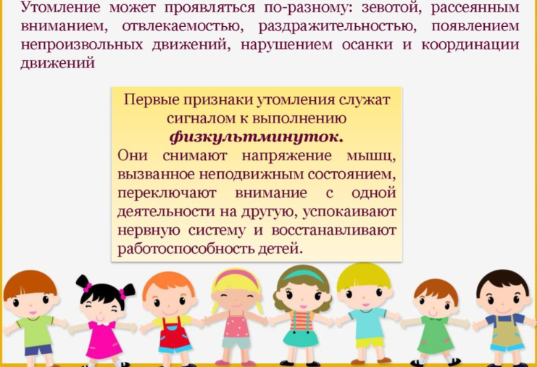
Делу время, потехе час

Slide 21
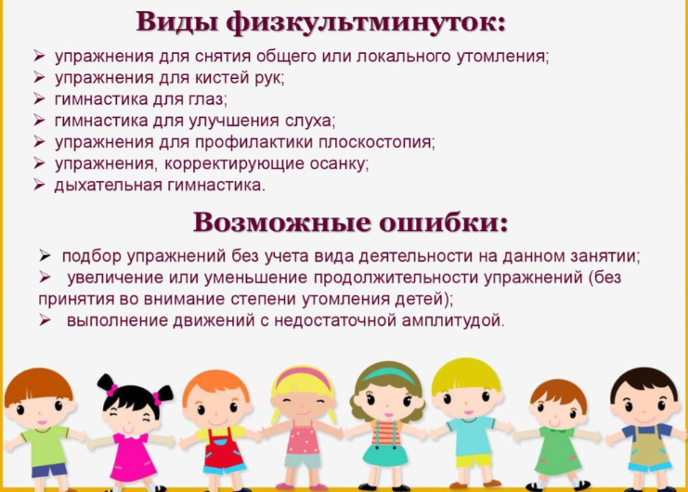

Slide 22
«Ложное чувство безопасности»
Самая частая ошибка — выучить урок наизусть и пытаться отыграть его как по нотам, не реагируя на обратную связь от класса.
Что может пойти не так:
Рефлексия не сработала: Дети пишут не то, или вообще не понимают, чего вы хотите.
Главный вопрос «повис»: Время поджимает, а дети еще не вышли на главное открытие.
Жюри не включилось: Им скучно, потому что урок шаблонный, хотя и правильный.
Пути решения:
Принцип «Гибкий сценарий»: У вас есть жесткий каркас (цель, этапы, смысл), но мягкое наполнение. Знайте, какой главный вывод должны сделать дети в конце. А дорогу к этому выводу можете менять на ходу, отталкиваясь от их ответов.
Запасные «мостики»: Заготовьте 2-3 варианта наводящих вопросов к самой сложной теме урока. Если не поняли с первой формулировки, скажите по-другому.
Яркий «якорь»: В уроке должен быть один эмоциональный пик (маленькое чудо, эксперимент, яркий факт, необычное задание). Это нужно не столько детям, сколько жюри. Это то, что они запомнят и от чего оттолкнутся в анализе.

Slide 23
«Подводные камни» и «Ловушки»
«Много раздаточного материала»: В чужом классе вы потратите на раздачу 5 минут и собьете темп.
«Домашнее задание без объяснения»: В вашем классе дети спросят после урока. Здесь — нет. ДЗ должно быть либо творческим (чтобы не проверять), либо вообще не обязательно, если регламент конкурсного урока его не требует. Но если даете — объясните задание ДО звонка.
«Урок без структуры»: Жюри, которое сидит сзади, оценивает именно этапы Структура (мотивация -> проблема -> решение -> рефлексия) — это ваши рельсы, по которым поезд доедет до финиша, даже если машинист волнуется.
«Нет плана А, Б, В»: Это главный совет презентации для вас! План Б — это работа без проектора (Слайд 9). План В — работа с самыми слабыми учениками, если темп проседает.

Slide 24
Пути решения
Правило «Трёх конвертов»: Всю «раздатку» разложите по трём конвертам/папкам можно по цветам
  Конверт 1: «Для начала урока» (лежит на партах ДО звонка).
  Конверт 2: «Для групповой работы» (раздают помощники из детей по команде).
  Конверт 3: «Для самостоятельной работы» (достают в середине урока).
  Никаких стопок бумаги у учителя на столе!
ДЗ как «бонус»: Если регламент позволяет, сделайте домашнее задание творческим и необязательным («Кто захочет узнать больше, может найти...»). Это снимает проблему проверки.
Каркас на доске: Нарисуйте на боковой доске этапы и отмечайте магнитиком, на каком этапе вы сейчас. Это шпаргалка для вас и навигатор для жюри.
Репетиция «Б»: Обязательно прогоните урок без презентации, с бумажными картинками. И прогоните урок со слабыми детьми (попросите коллег сыграть роль слабого класса).

Slide 25
Конструктор урока по ФГОС
Мотивация
Затруднение/проблема
Целеполагание
Способы решения (план, задачи)
Реализация плана
Проверка эффективности
Самостоятельная работа
Рефлексия/самооценка

Slide 26
Виды заданий
Видеофрагмент/аудиозапись
Интерактивное задание
Задание формата международных исследований/задание из ВПР/тестовые задания
Задание с региональным компонентом
Метопредметное задание (связь с жизнью)
Задание для групповых и парных работ
Работа с графическими моделями (карты, графики, таблицы)

Slide 27
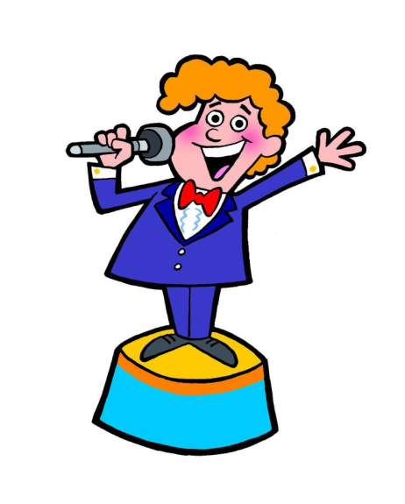
«Сам танцую, сам пою, сам билеты продаю!»
ЭТО НЕ ПРЕМЬЕРА,
НЕ БЕНЕФИС
соотношение
70% дети
30% учитель

Slide 28
Памятка для самоанализа конкурсного урока
Шпаргалка-шаблон (заучите 5 предложений)
«Темой урока была... Цель мы определили через...»
«Чтобы её достичь, я использовал приёмы... (назвать 1-2)».
«Особенность ситуации (чужие дети) потребовала... (гибкости, дифференциации, плана Б)».
«Самым трудным было... (честно), но я справился за счёт... (решение)».
«В итоге цель достигнута, дети... (что умеют/знают теперь). Я благодарен детям и жюри за внимание».

Slide 29
Блок 2. ПРИЁМЫ
(«Чтобы её достичь, я применил...»)
Работа с чужими детьми (дифференциация).
Парная/групповая работа.
Наглядность/схемы.
Исследование/поиск.
План «Б» (если были сбои).
Блок 1. ЦЕЛЬ
(«Мы определили цель через...»)
Через проблемную ситуацию.
Через смысловую догадку.
Через ассоциации/ребус.
Через «Знаю — Не знаю».
Блок 3. ИТОГ
(«В результате дети научились... Цель достигнута»)
Предметный результат.
Метапредметный результат.
Эмоциональный итог.
Доказательство.

Slide 30
Начальные классы (Универсальный)
Темой урока было «Правописание безударных гласных в корне». Цель мы определили через игру «Шифровальщик» и «проблемный диалог».
«Чтобы её достичь, я использовала приёмы работы в парах, интерактивное задание на экране и карточки с разным уровнем сложности».
«Особенность ситуации (чужие дети) потребовала от меня более медленного темпа на этапе объяснения и плана Б: я подготовил распечатки алгоритма на случай, если дети не поймут объяснение с экрана».
«Самым трудным было снять первоначальное стеснение ребят, но я справился за счёт эмоционального „разогрева“ и улыбки, и к середине урока они уже активно тянули руки».
«В итоге цель достигнута, дети теперь умеют проверять безударные гласные и могут объяснить правило соседу. Благодарю жюри и ребят за урок».

Slide 31
1. Нельзя врать и приукрашивать
Что имеется в виду: Не говорите, что всё прошло идеально, если дети тупили, а проектор завис. Жюри всё видело.
Чем заменить: Честно признайте трудность, но покажите, как вы с ней справились.
2. Нельзя говорить общими фразами
Что имеется в виду: «Детям понравилось», «Всё было супер», «Мы использовали современные технологии». Это пустые слова.
Чем заменить: Называйте конкретные приёмы и результаты.
3. Нельзя оправдываться и искать виноватых
Что имеется в виду: Фразы «Дети оказались слабыми», «Проектор подвёл», «Им не объяснили тему», «Не хватило времени».
Чем заменить: Берите ответственность на себя, показывая гибкость.
4. Нельзя зачитывать конспект или технологическую карту
Что имеется в виду: Жюри умеет читать. Не перечисляйте этапы по бумажке («сначала была оргмомент, потом проверка домашнего задания...»).
5. Нельзя игнорировать детей в своей речи
Что имеется в виду: Если вы говорите только про себя («я сделал», «я применил», «я достиг»), жюри видит учителя-эгоцентрика.
Чем заменить: Говорите про взаимодействие и про то, чему научились дети.

Slide 32

Зона риска пройдена.
Впереди — территория вашей победы.

